Slide 1
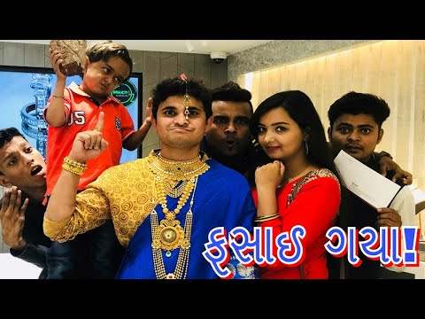
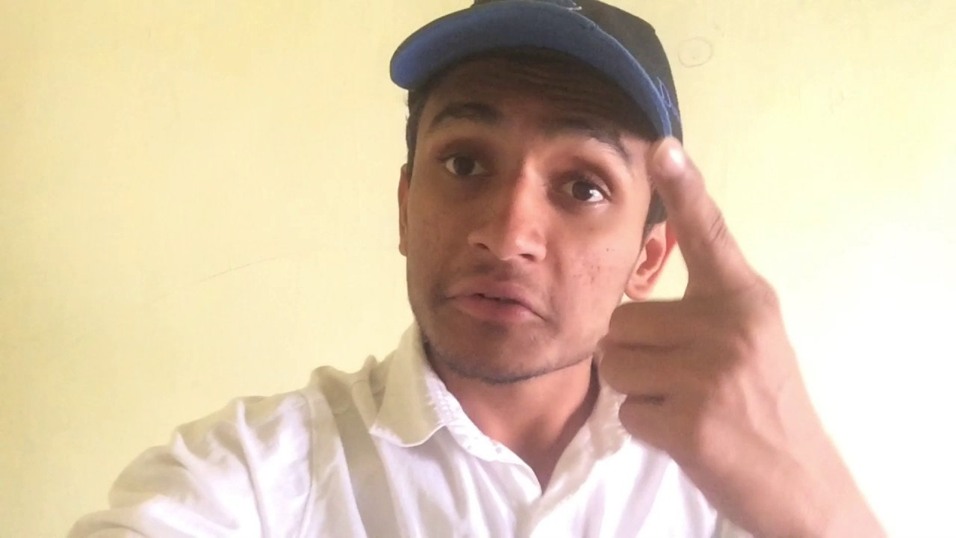
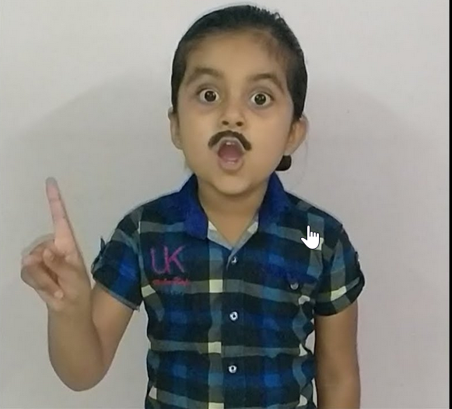
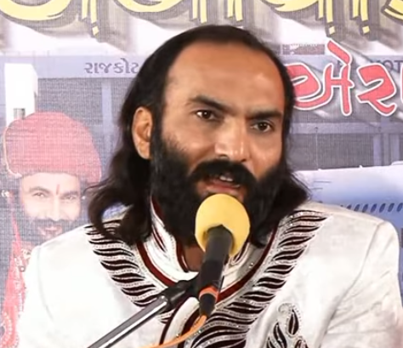

Slide 2

ગુજરાતી HD વિડિઓ
2018

Slide 3

ગુજરાતી HD વિડિઓ
2018
http://www.cutmypic.com/step3/title363666639

Slide 4

Kinjal Dave Video Songs

Slide 5

Sagar Patel Video Songs

Slide 6

HD VIDEO SONGS 2018
કિંજલ દવે

Slide 7
HD Video
સાગર પટેલ

Slide 9

સાગર પટેલ ની મોજ

Slide 10
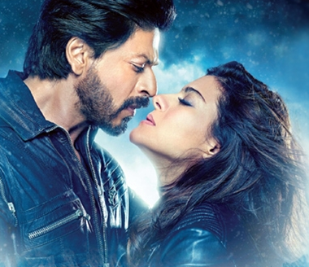
Top Hindi
Songs 2018

Slide 11
Top Hindi
Songs 2018

Slide 12

Top Hindi
Songs 2018

Slide 13


Slide 14


Slide 15

Malgudi days

Slide 16

Rutvik Patel – Royal Status

Slide 17
Rutvik Patel – Royal Status

Slide 18
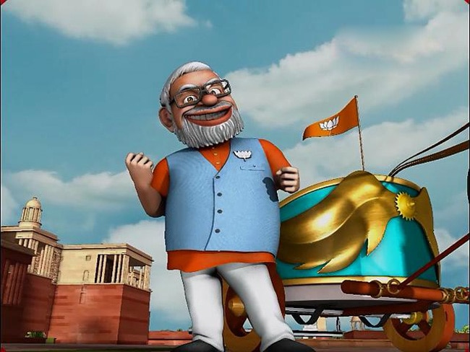
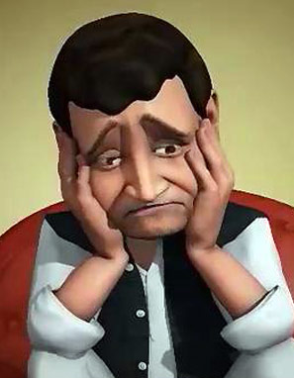
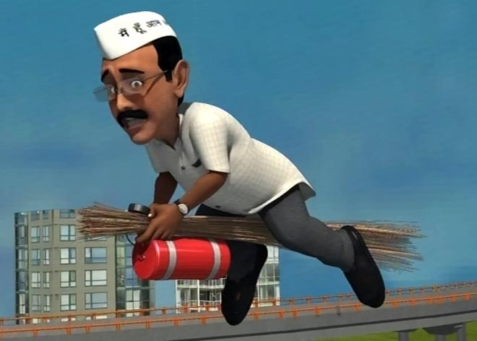
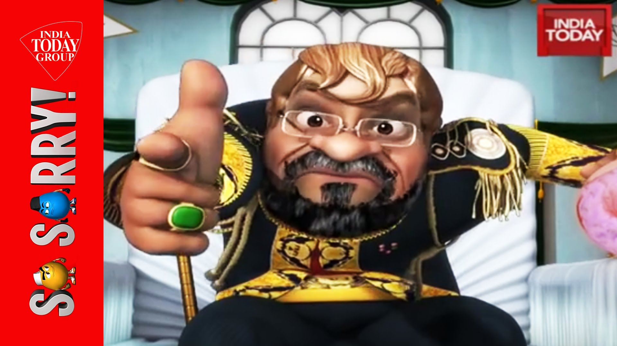
So Sorry

Slide 19

So Sorry Comedy Videos

Slide 20
